Slide 1
第6章：数组
数组定义

Slide 2
数组
数组指的就是一组相关变量的集合；
数组定义语法：
声明并开辟数组：
数据类型 数组名称 [] = new 数据类型 [长度] ;
数据类型 [] 数组名称 = new 数据类型 [长度] ;
分步完成：
声明数组：数据类型 数组名称 [] = null ;
开辟数组：数组名称 = new 数据类型 [长度] ;

Slide 3
数组使用
数组访问：数组名称[下标|索引]”；
数组长度：数组名称.length

Slide 4
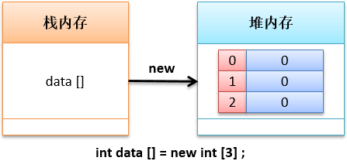
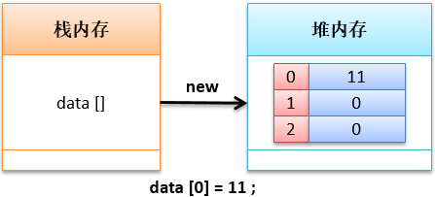
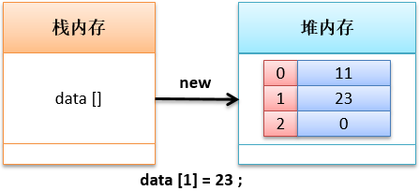
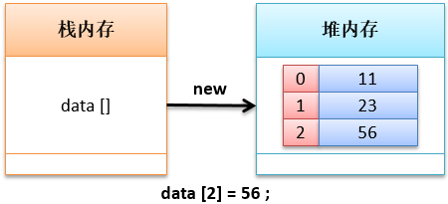
范例：定义并使用数组
public class ArrayDemo { public static void main(String args[]) { int data [] = new int [3] ; // 数组动态初始化，内容为其数据类型默认值 data [0] = 11 ; // 为数组设置内容 data [1] = 23 ; // 为数组设置内容 data [2] = 56 ; // 为数组设置内容 for (int x = 0 ; x < data.length ; x ++) { // 根据数组长度循环输出 System.out.print(data[x] + "、") ;// 通过索引获取每一个数组内容 } } }

Slide 5
范例：使用静态初始化定义数组
public class ArrayDemo { public static void main(String args[]) { int data[] = new int[] { 11, 23, 56 };// 使用数组的静态初始化 for (int x = 0; x < data.length; x++) {// for循环输出数组 System.out.print(data[x] + "、");// 根据索引获取数组内容 } } }

